Slide 1
横浜市ＡＣＰ普及啓発プログラム（ワーク）
「価値の引き出し」
横浜市医療局 令和６年度作成
令和○年○月○日
□□□□（所属・氏名、講座名など）
Notes:
人生会議をするにあたり、まずは、ご自身の気持ちや考えを
あきらかにすることが必要です。
これから行うワークでは、あなたの大切にしていることを、
一緒に考えてみたいと思います。
リラックスして、皆さんで一緒に考え、話し合いましょう。

Slide 2


人生会議の準備
人生会議をおこなうために、
自分の気持ちや考えをあきらかにすることが必要です。
あなたの大切にしていること
どのような医療やケアを望んでいるか
自分の価値観
今日は一緒に考えてみましょう。
Notes:
人生会議の準備として、
まず、ご自身がどうしたいか、
気持ちや考えをあきらかにすることが必要です。
あなたの大切にしていること
どのような医療やケアを望んでいるか
自分の価値観などを、これから、一緒に考えてみましょう。

Slide 3


「価値の引き出し」
「もしも 治らない病気になったら」
「もしも 自分の気持ちを伝えられなくなったら」
のときのことを、
自分ごととして考えてみましょう。
お手元にワークシートをご準備ください。
Notes:
あなたが大切にしていることや望みを考えるために、
「価値の引き出し」というワークを行います。
もしも 治らない病気になったら
もしも 自分の気持ちを伝えられなくなったら のときのことを想像しながら、
自分ごととして 考えてみましょう。
お手元にワークシートをご準備ください。

Slide 4


「価値の引き出し」個人ワーク①
自分の人生で
特に大切だと思うことを３つ選びましょう。
１分
食べること
しごと（役割）
お金
趣味・楽しみ
からだ
最期を迎える場所
家族・友人・人間関係
きもち
Notes:
価値の引き出しには、人生で大切に思っていることが、
テーマに分かれて入っています。
ずっと考えてきたこともあれば、忘れていることもあるかもしません。
“もしも”のときを考え、自分の人生で特に大切だと思うものを、
信頼できる人に伝えようと思います。
ワークシートの左側にある、「価値の引き出し」の中から、
特に大切だと思うものを、３つ選んで○をつけてください。
お金、からだ、家族・友人・人間関係、しごと（役割）、
食べること、趣味・楽しみ、最期を迎える場所、きもち の８つがあります。
どうしても、あてはまるものがない場合は、
一番下の「その他」に記入してください。
また、３つ選ぶのが難しい場合は、１つや２つでも構いません。
時間は1分間です。では、どうぞ。

Slide 5
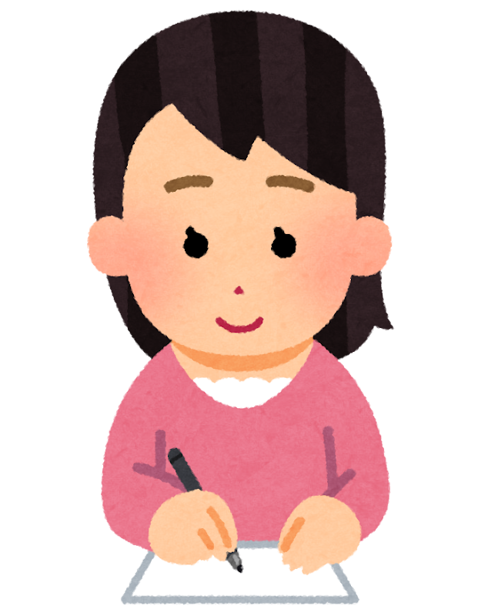
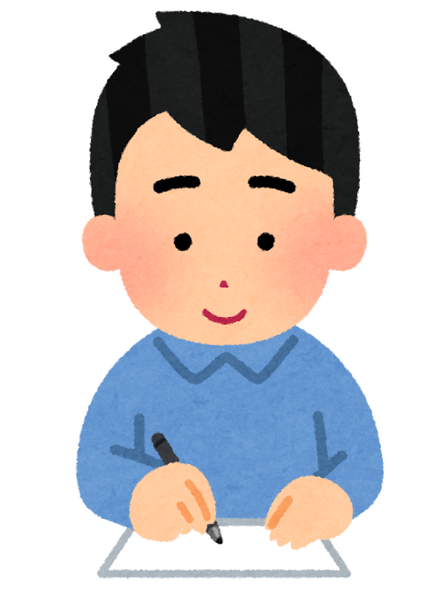
「価値の引き出し」個人ワーク②
選んだ３つの項目について、
「こうありたい」
「これはこうしてほしい」など、思うことを書きましょう。
３分
Notes:
では、次に、選んだ３つの引き出しについて、
「もしも治らない病気になったとき」
あるいは 「もしも自分で気持ちを伝えられなくなったとき」を考えて、
「こうありたい」とか「こうしてほしい」など、
思うことを自由に書いてください。
時間は3分間です。では、どうぞ。

Slide 6
「価値の引き出し」個人ワーク③
１分
選んだ３つの項目について、
最も大切だと思うことを１つだけ選びましょう。
Notes:
３つ選んだ引き出しですが、
最後に、その中から一番大事だと思う引き出しを、
１つだけ選ばなくてはなりません。
さあ、どれを選びますか。
１つだけに○をつけてください。
時間は1分間です。では、どうぞ。

Slide 7
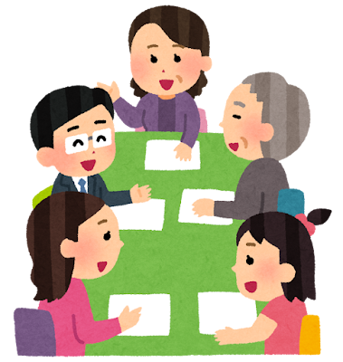
「価値の引き出し」グループワーク①
１人
１分
最も大切だと思ったことについて、
なぜそれを選んだのか、グループで共有しましょう。
１人につき１分で
自己紹介、選んだ項目と書いたこと、その理由を
発表しましょう。
Notes:
では、ここからは、グループごとに話し合いをおこなっていきます。
話し合いは２回にわけて、行います。
まず、１回目は、
最後に〇をつけた、一番大事だと思う引き出しについて、
グループの中で共有しましょう。
自己紹介と、選んだ項目と書いたこと、その理由を
１人につき１分でお話しください。
もし、理由など話したくないことがある場合は、
お話しできる範囲で構いません。
各グループに進行役をお願いしている方がいますので、
進行役の方は、グループの全員が話せるように、
時間をみながら、順番に振ってください。
聞き役の皆さんは共感をもって、
「うんうん」「なるほど」と聞いてくださいね。
時間は○分間（グループの人数×１分）です。では、どうぞ。

Slide 8

「価値の引き出し」グループワーク②
全員の発表が終わったら、
他の人の発表を聞いて感じたことや、
改めて自分の大切なことについて感じたことなどを
話してみましょう。
10分
Notes:
２回目の話し合いは、自由に意見交換をしてください。
他の人の発表を聞いて感じたことや、
改めて自分の大切なことについて感じたことなどを話してみましょう。
「なるほど、と思った」とか、「書き換えたくなっちゃった」とか、
どんなことでも良いです。
自由に話してみてください。
時間は10分間です。では、どうぞ。

Slide 9

「価値の引き出し」まとめ
大切に思うこと、価値観は人それぞれ違います。
他の人の話を聞くと、迷ったり気持ちが揺れ動いたりします。
その揺らぎがとても大切です。
「気持ちは変わる」ということを覚えておきましょう。
気持ちが変わったら、もしも手帳を書き直してみましょう。
Notes:
お疲れさまでした。
（時間があれば、何人かに感想を聞いてみましょう）
グループの中でも、選んだ引き出しが違っていたり、
同じ引き出しを選んでいても、
書いていることが違っていたりしたのではないでしょうか。
大切に思うこと、価値観は人それぞれ違います。
また、他の人の話を聞くと、迷ったり、
気持ちが揺れ動いた方もいるのではないでしょうか。
その気持ちの「揺らぎ」がとても大切です。
「気持ちは変わる」ということを覚えておいてくださいね。
気持ちが変わったら、そのときは、その気持ちを信頼のおける人に話して、
「もしも手帳」を書き直してみましょう。
本日のプログラムはこれで終了です。
今日のこの体験を通して、感じたことを
ぜひ、大切な人にも話してみてください。
それが、人生会議のはじまりです。
これからも、「もしも手帳」で繰り返し、話し合ってみましょう。
ご清聴ありがとうございました。

